Slide 1

第四章 打造領導力文化
七個好習慣教出優秀的孩子
2017/12/27
✿范瑜真✿

Slide 2
前情題要
三年級的 Olivia 患有「選擇性緘默症」，卻自願擔任領導日的演說，老師們跟校長都是又驚又喜，但也很擔心，因此給了他一些測試，最後他突破自己的心理，在晨間報告完整背誦美國公民的效忠誓詞，在演說會議提出令校長吃驚的第八個習慣，也在領導日擔任演說，平靜地說出自己的故事。
    選擇性緘默症
Notes:
2.可以在家自在開口，但從幼兒園開始便不會在學校與同學老師說話，只肯在弟弟班上讀故事給弟弟和同學聽

Slide 3

第八個習慣
找到內在的聲音
「找到自己內在的聲音和
啟發他人尋找他們自己的聲音」
Notes:
3.在領導日的演說中說明自己是透過在弟弟的班上說故事練習第八個習慣。

Slide 4
第八個習慣
以七個習慣為基礎的第八個習慣的目的，是為使個人、領導和組織重新獲得工作熱情、發揮無限潛能、指引正確方向、強調品德和良知與卓越之間的關係。
這個習慣所引發的潛力，不是機器或電腦所能取代的，因為它與人之所以為人有著密切的關聯：
肯定孩子的價值、特色和創新的能力。
昆蟲老師
Notes:
4.昆蟲老師3、816、1431

Slide 5
習慣與環境
量身打造校園文化-打造高效能的環境
    不需要打一架，只需要好好說
            校園環境
            共享式領導
            領導力活動
Notes:
5.正向的習慣可以創造出好的環境，而好的環境也會幫助我們培養好的習慣。
有一個總是打架的女孩子轉進寇姆斯小學，一開始雖然情況不太好，會帶著從前的習慣，但因為這邊的每個人都對他很好，所以她很快就發現有事的時候不需要打一架，只需要好好說
而打造校園文化不是偶然的，是各方協助全校的努力。

Slide 6
校園環境
看見什麼
  用各式的標語呈現
聽見什麼
  共同的語言
感覺如何
  孩子永遠會記得你給他的感覺
眼見
耳聞
感受
Notes:
6.學生從校園中的每一處都能看看見七個習慣的蹤影，透過家長的圖孩子的圖畫，強調每個人都對學校的成功會有貢獻。
口出穢言的孩子，轉學來到了寇姆斯小學一開始依然愛說不好聽的話，但老師用語言改變孩子，每天對著他說【我們愛你】一開始會咒罵回應，經過幾個月孩子竟然回覆了【我也愛你們】，還成了校園裡受歡迎的人。
學生未來可能會忘記妳教她過什麼，但他們永遠會記得你給他的感受，孩子們不只需要正面的語言還需要有好的感受。

Slide 7
共享式領導
學校的校工-羅伯特先生
  非常的受歡迎
    原因
      以高度尊重的態度對待學生
      邀請學生參與工作
      幫助孩子找到合適的工作
Notes:
7.讓領導力人人有份

Slide 8
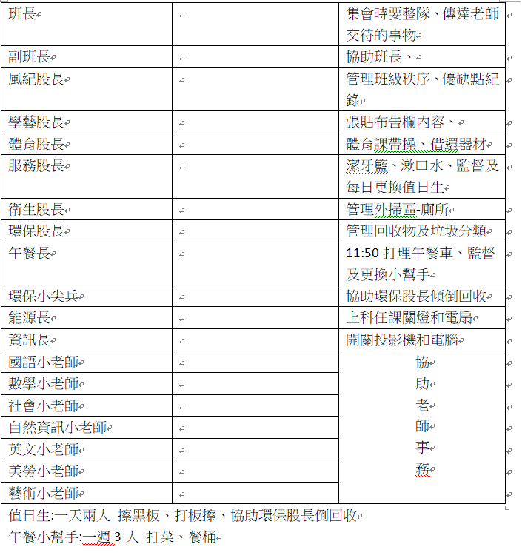
共享式領導
賦予學生領導責任
讓每個孩子都有自己的工作
珍視學生的意見
重視孩子提出的想法
幫助孩子的翅膀變大1.59
幫助學生找到自己的聲音
尋找第八個習慣 (這個孩子有什麼與生俱來的天賦或才能？)
Notes:
8.幫助孩子的翅膀變大1.59

Slide 9
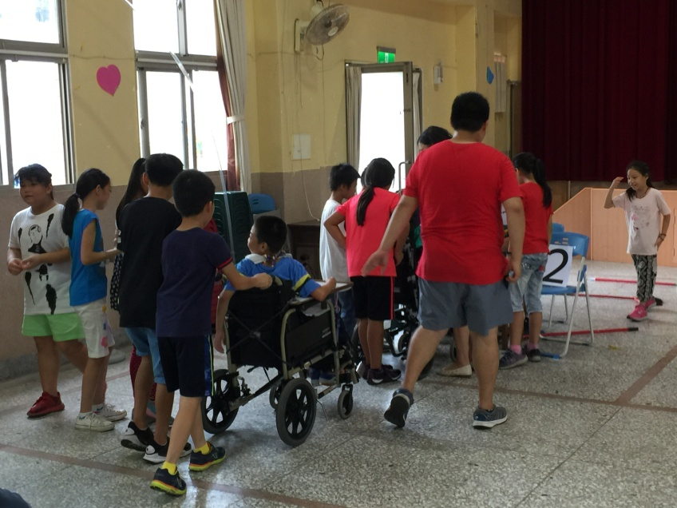
領導力活動
建立團隊意識
打造願景
創造信任文化
  生命教育-伊甸
Notes:
9.班會自由決定事務，這次的歲末成果發表會，開班會決定歌曲

Slide 10
積極打造校園文化
家長參與度提高
校園更有活力
學生喜歡上學
孩子會有好的改變
「領導力就是在沒有人看見的地方，還會堅持做正確的事」

Slide 11

期望
http://pulse.naer.edu.tw/Home/Content/b79a69f9-a9a3-44a0-bc47-ccc34b4d56b1
https://gfamily.cwgv.com.tw/content/index/3076
即使老師不在，還是會互相幫助，互相扶持

Slide 12


謝謝大家的聆聽

